Slide 1

VSZC IPARI SZAKGIMNÁZIUMA
SZAKBEMUTATÓ
INFORMATIKA SZAK
SZAKBEMUTATÓ
VSZC IPARI SZAKGIMNÁZIUMA
INFORMATIKA SZAK

Slide 2
A szakma múltja
Az informatika ma már a mindennapok elkerülhetetlen része.
Pár évtizede van jelen.
Mechanikus gépek ► digitális eszközök
Iskolánkban: híradástechnika ► informatika
Notes:
1970 jan. 1. óta van informatikai időszámítás
A számítástechnika története során az egyszerű mechanikus gépektől az igen összetett elektronikus, digitális vezérlésű automatákig haladt
Híradástechnika: 1981
Infó: 1993

Slide 3
A képzés folyamata
Felvételi
vizsga
9-12.
évfolyam
Szakmai vizsga komplex érettségi angol nyelv
13.
évfolyam
Érettségi magyar, matematika, történelem
Notes:
Érettségi, akár előrehozott
Angol nyelv, szakmai

Slide 4
Szakmai képzés
9-10. évfolyam
ágazati alapképzés
11-12. évfolyam
14 szakmai óra
13. évfolyam
25 szakmai óra
Notes:
Ösztöndíj

Slide 5
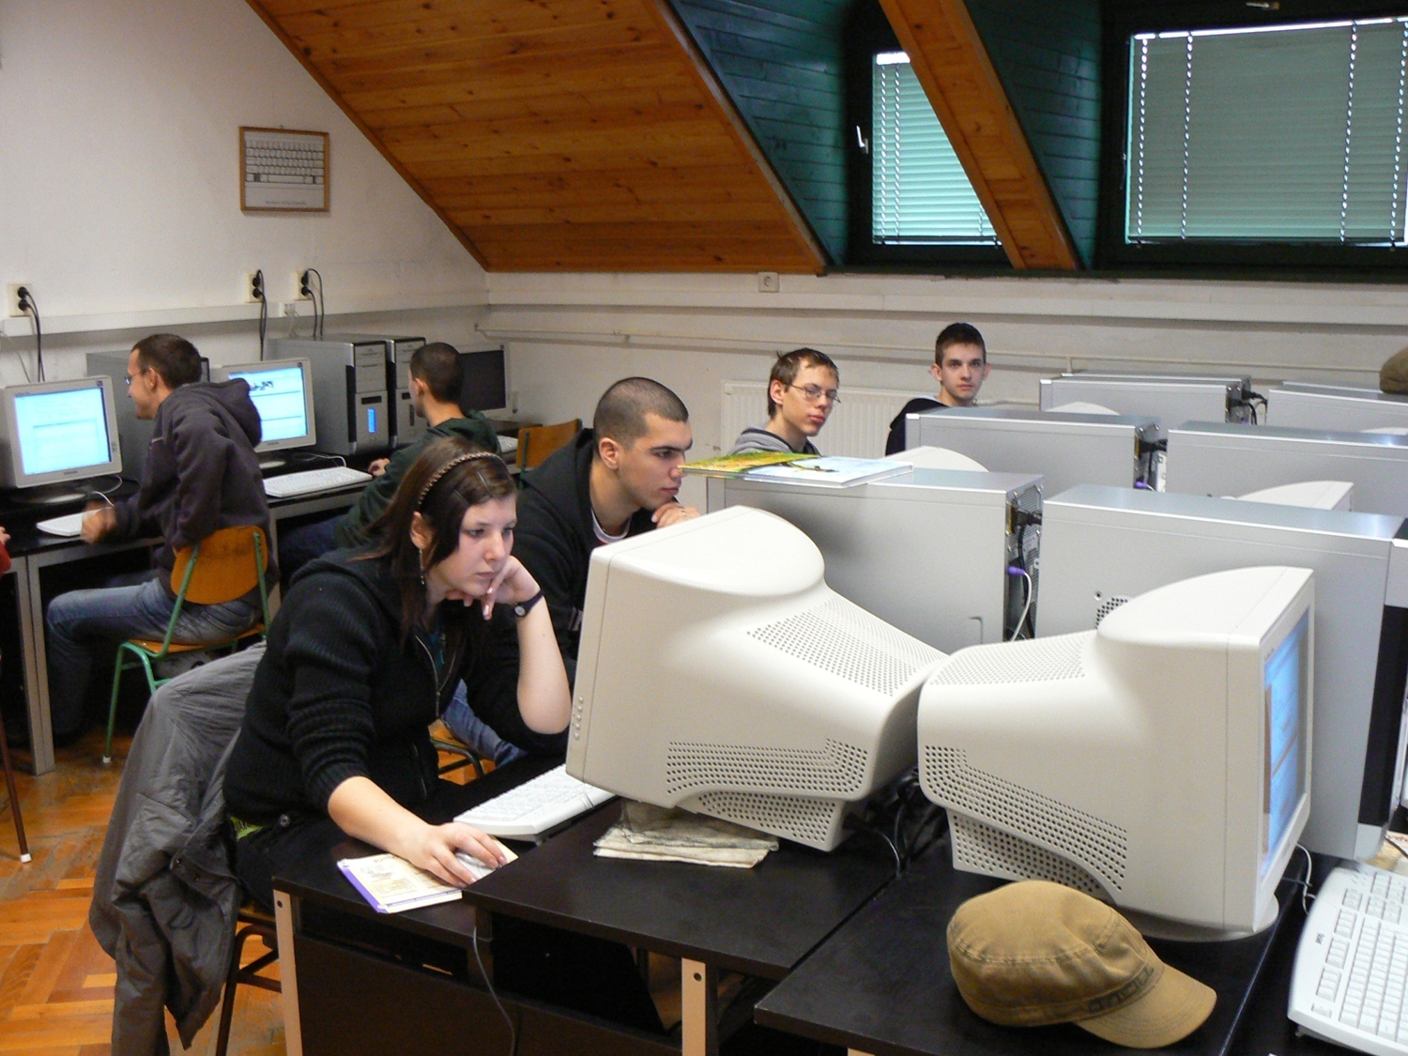
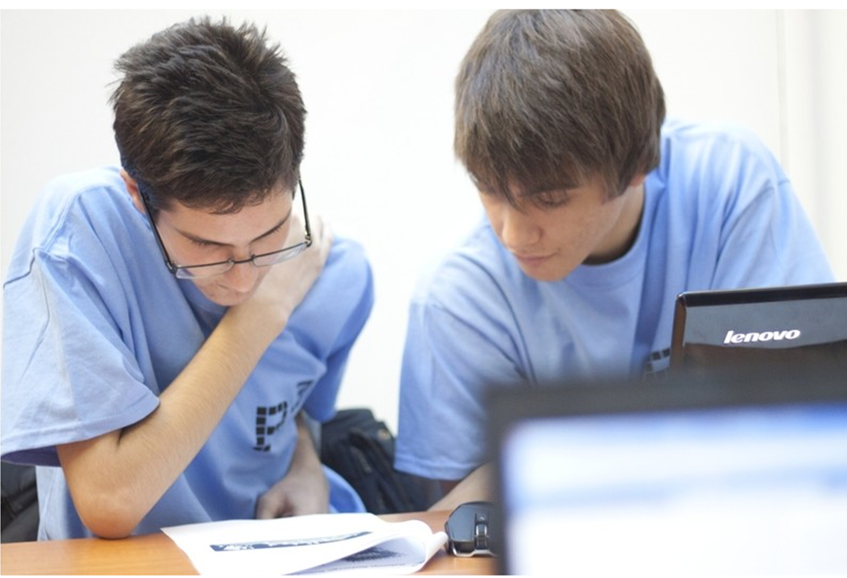
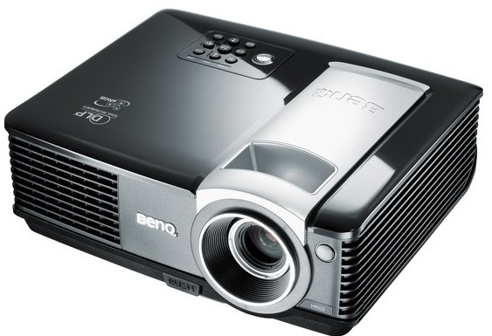
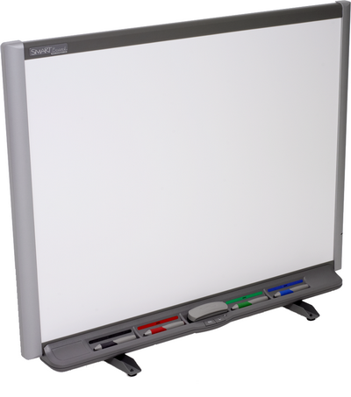

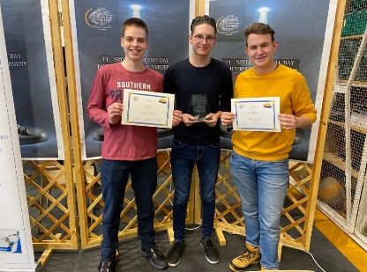
Mi vár téged nálunk?
WORK IN PROGRESS
9 gépterem
kis létszámú csoportok
kivetítők
interaktív táblák
szakkörök
szakmai versenyek

Slide 6
Miért jöttünk ide?
Sokan ajánlották
Általános iskolában is érdekelt már
Jó karrier kilátások
Kiemelkedő szakmai oktatás
Notes:
Comenius logo xdd

Slide 7


Milyen nyelvet tanulhatsz?

Slide 8
Mit tanulsz meg informatikából az 5 év alatt?

Slide 9

Irodai programokat profi módon használni

Slide 10
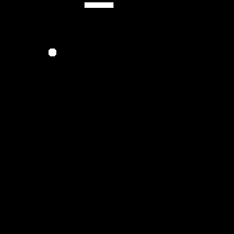
Programozni

Slide 11
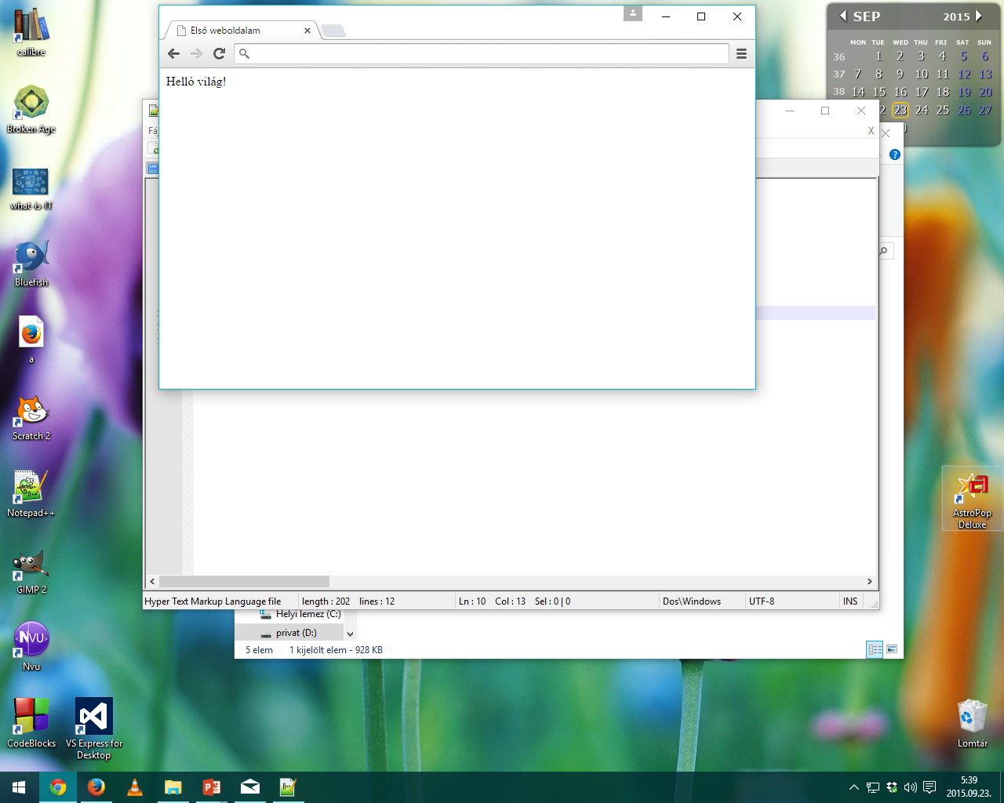
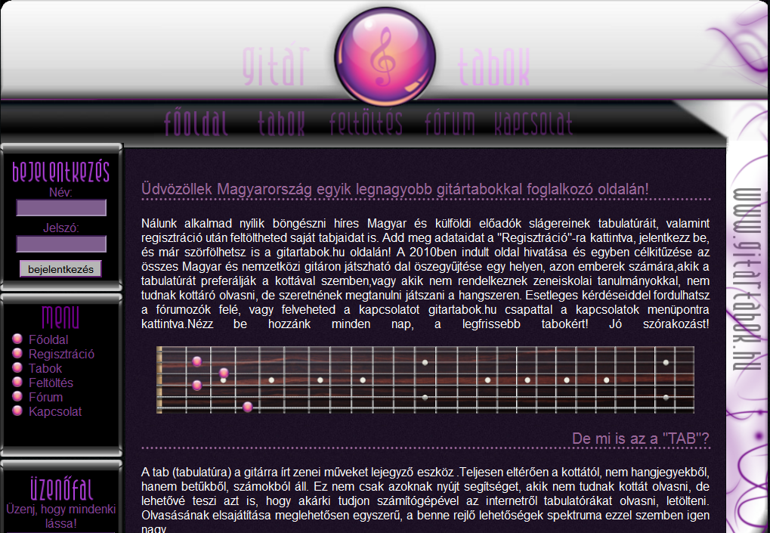
Weboldalakat készíteni
Előtte
Utána

Slide 12










Slide 13
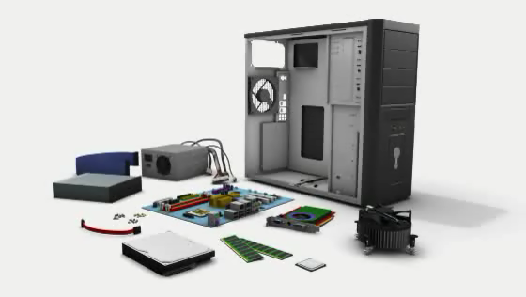
Számítógépet szerelni

Slide 14

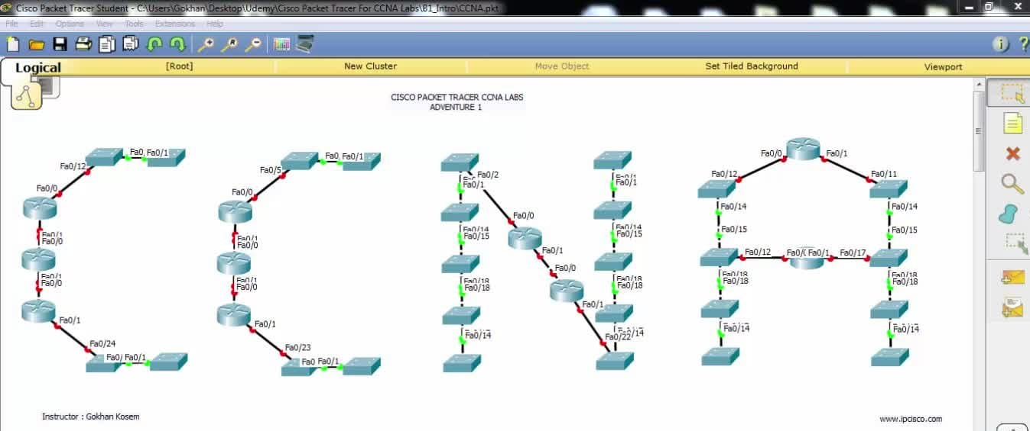
Számítógépes hálózatokat kiépíteni és működtetni
Notes:
Cisco plusz órák
Cisco Certified Network Associate

Slide 15

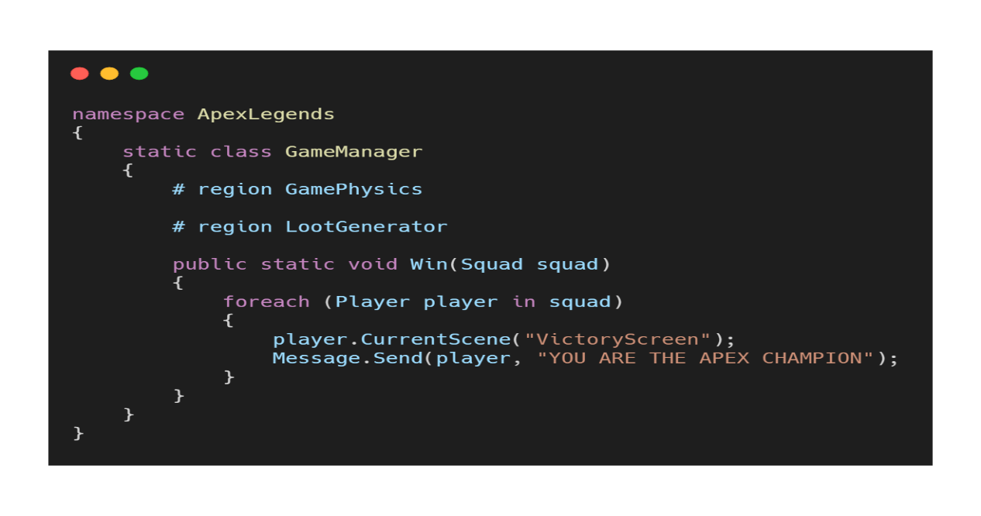

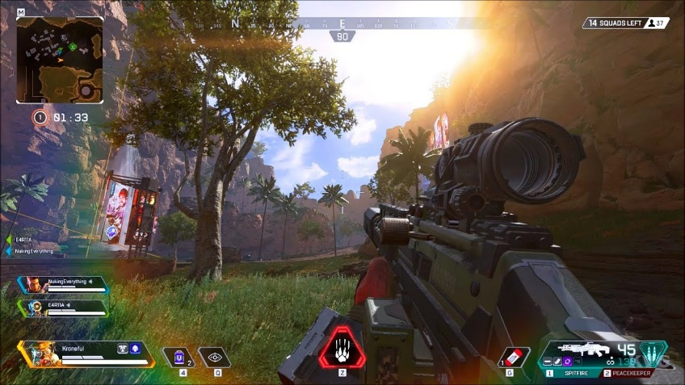
Az informatika nem csak játék és közösségi média!!!

Slide 16
Kommunikáció- készség, csapatszellem, angol nyelv
informatikus
Koncentráló-képesség, szorgalom, kitartás
Matematikai és logikai gondolkodás

Slide 17
Lányok az informatikában?
a másféle gondolkodás érték ebben a szakmában
szükség lenne lányokra is
EU számításai szerint 10 éven belül 700.000-rel több üres állás lesz, mint amit a végzős diákok be tudnak tölteni

Slide 18

Tévhitek
az informatika unalmas
az informatikus is reggeltől estig egy irodában ül
minden informatikus „kocka”
kétféle informatikus munkakör van: programozó és rendszergazda
csak azoknak való, akik a reál tárgyakból kimagasló teljesítményre képesek

Slide 19




MERRE Tovább?

Slide 20

Kérdések
?

Slide 21
Köszönjük a figyelmet!

